Slide 1

Aspectos básicos: Datos, datos, en todas partes

Slide 2
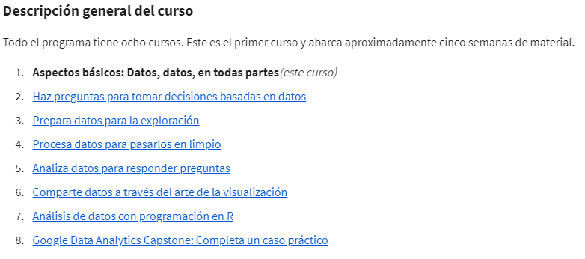

Slide 3
Contenido del curso
Curso 1 - Aspectos básicos: Datos, datos, en todas partes
Presentación del análisis computacional de datos Los datos nos ayudan a tomar decisiones en la vida cotidiana y en los negocios. En esta primera parte del curso, aprenderás cómo los analistas de datos utilizan las herramientas de su comercio para informar esas decisiones. También conocerás más sobre este curso y las expectativas generales del programa.
Pensamiento analítico: Los analistas de datos equilibran muchos roles diferentes en su trabajo. En esta parte del curso, aprenderás algunas de estas funciones y las habilidades clave que se requieren. También explorarás el pensamiento analítico y cómo se relaciona con la toma de decisiones basada en datos.
Exploración del maravilloso mundo de los datos: Los datos tienen su propio ciclo de vida, y los analistas de datos usan un proceso de análisis que abarca y aprovecha este ciclo de vida. En esta parte del curso, aprenderás sobre el ciclo de vida y el proceso de análisis de los datos. Ambos son relevantes para tu trabajo en este programa y como futuro analista de datos. Se te presentarán aplicaciones para guiar los datos a lo largo del proceso de análisis de datos.
Configuración de una caja de herramientas de datos: Las hojas de cálculo, los lenguajes de consulta y las herramientas de visualización de datos son una parte importante del trabajo de un analista de datos. En esta parte del curso, aprenderás los conceptos básicos a fin de usarlos para el análisis de datos. Comprenderás cómo funcionan a través de los ejemplos proporcionados.
Descubrimiento de las posibilidades profesionales de los datos: Hay todo tipo de empresas que valoran el trabajo que realizan los analistas de datos. En esta parte del curso, examinarás los diferentes tipos de empresas y los trabajos y las tareas que los analistas hacen para ellas. También aprenderás cómo un certificado de Google Data Analytics te ayudará a cumplir muchos de los requisitos para un puesto en estas organizaciones.
Completar el Desafío del curso: Al final de este curso, podrás poner todo lo que has aprendido en perspectiva con el Desafío del curso. En el Desafío del curso, se te harán preguntas sobre los conceptos principales que has aprendido y se te dará la oportunidad de aplicarlos en dos escenarios.

Slide 4
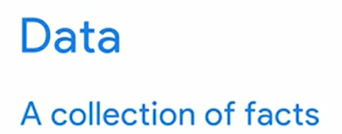
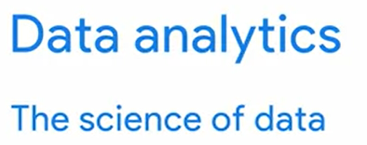
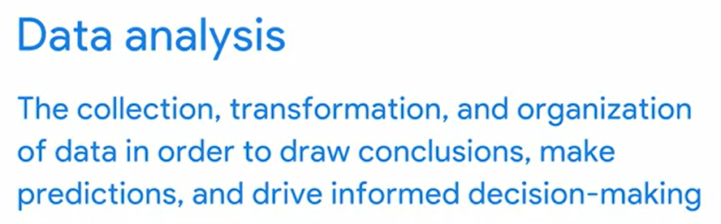
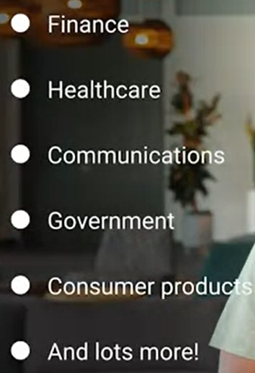
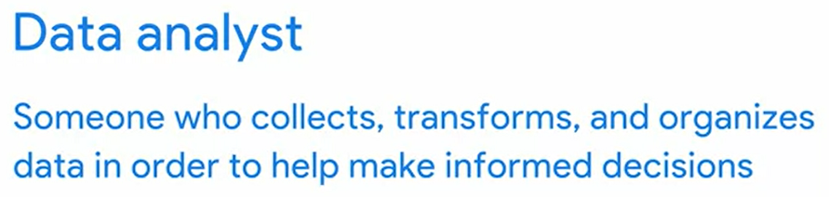
It can be images, sounds, videos, words, numbers etc …

Slide 5
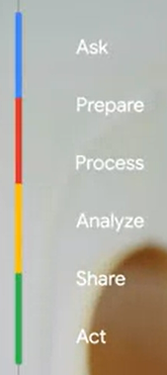
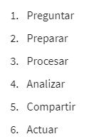
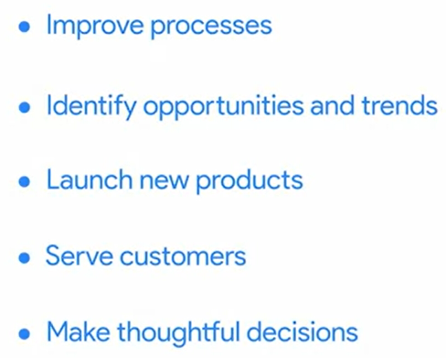
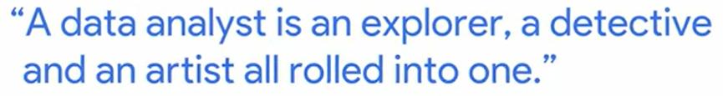
Notes:
https://online.hbs.edu/blog/post/business-analytics-examples

Slide 6
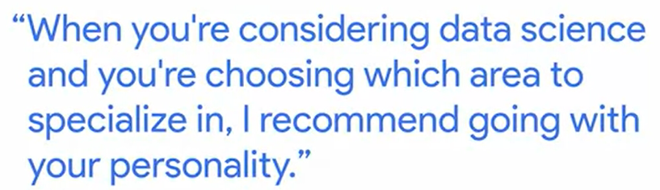
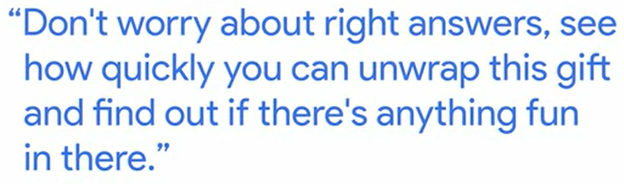
Data Science fields
Esthatistics
IA
Analytics

Slide 7
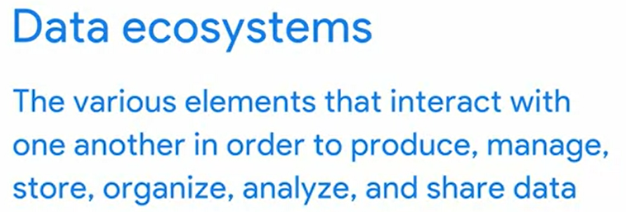
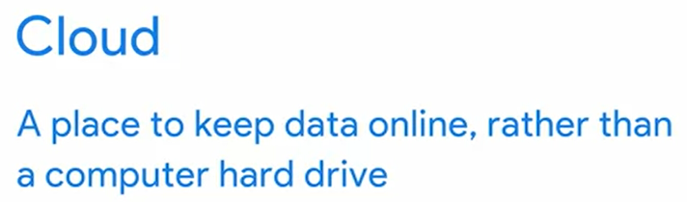
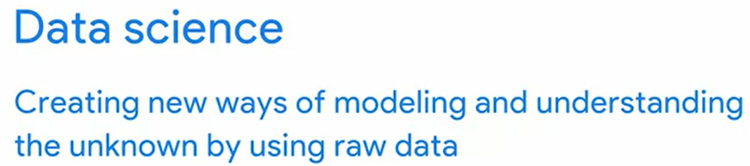
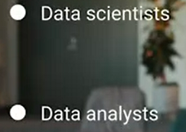
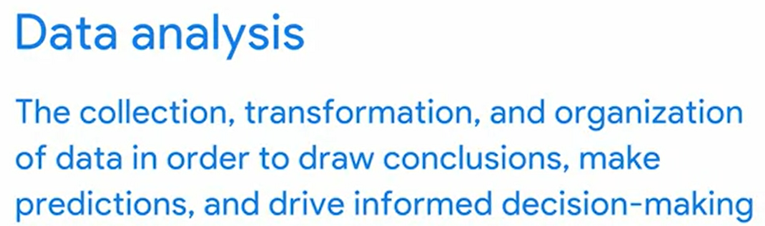
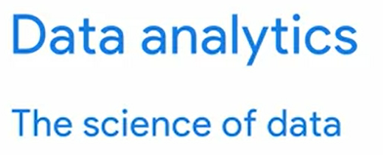

Slide 8
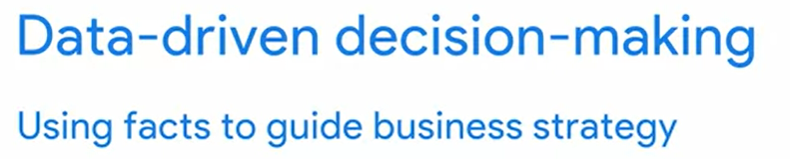

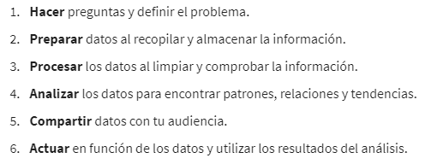
Tus decisiones pueden ser sesgadas. Basadas en el instinto, sin datos para respaldarlas, pueden generar errores.
Cuanto más entiendas los datos relacionados con un proyecto, más fácil será averiguar qué se necesita.

Slide 9
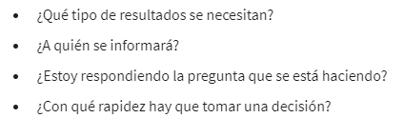
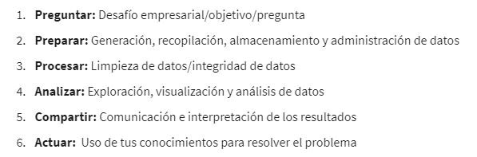
el ciclo de vida del análisis de datos, que es el proceso de pasar de los datos a la decisión. Los datos pasan por varias fases a medida que se crean, consumen, prueban, procesan y reutilizan.

Slide 10
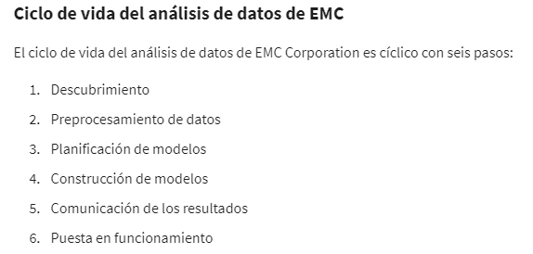
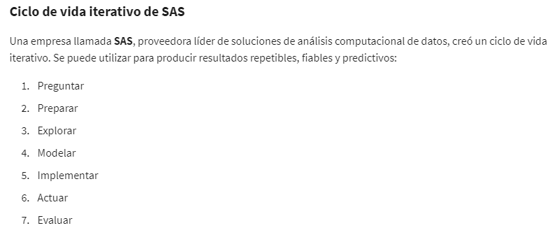

Slide 11
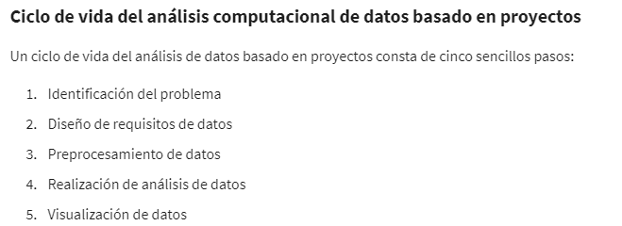
El análisis computacional de datos es la recopilación, transformación y organización de los datos para sacar conclusiones, hacer predicciones e impulsar una toma de decisiones fundamentada.
Compartir los resultados de su análisis con personas que están familiarizadas con el problema empresarial es un ejemplo de toma de decisiones basada en datos

Slide 12
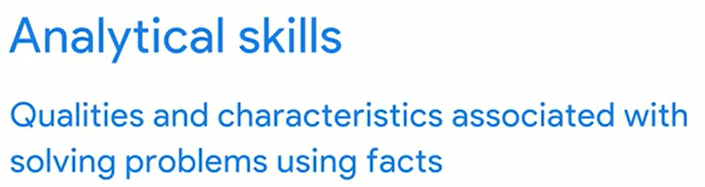
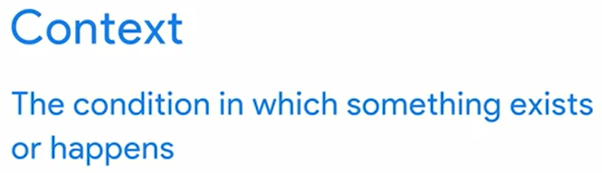
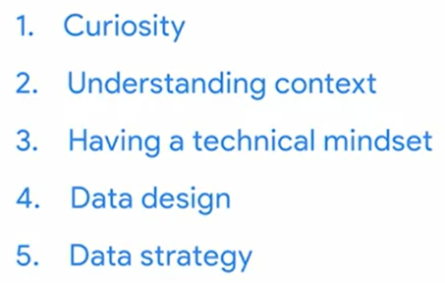
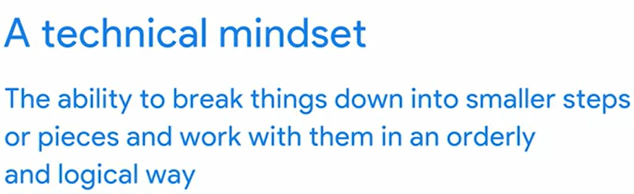
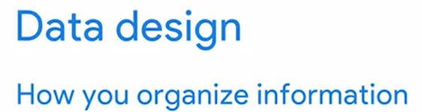
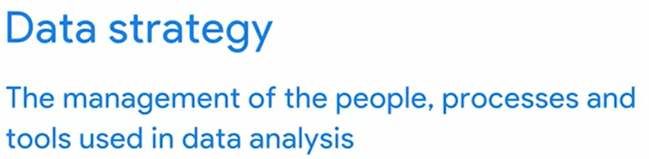
Querer aprender algo

Slide 13
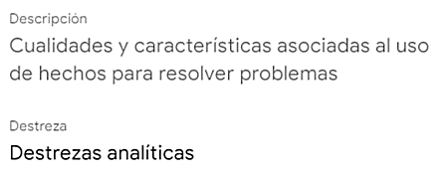
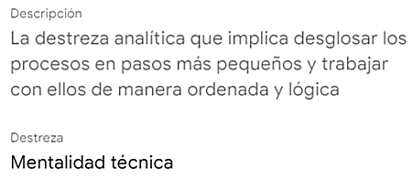
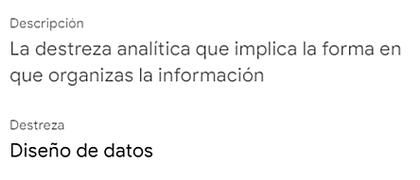
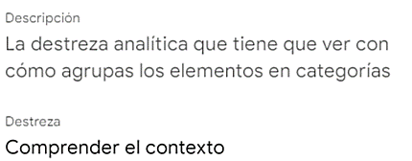
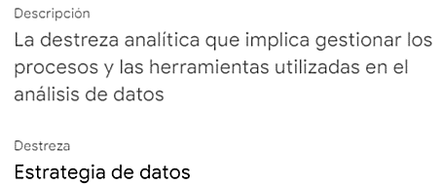

Slide 14

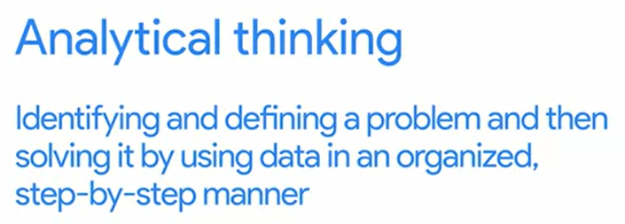
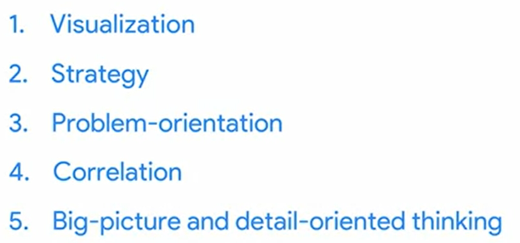
Strategy
What i want to achieve and how cai get there
Problem Orentiation
Indentify, describe and solve it
Keep the problema in mind
Correlación
dos eventos están relacionados linealmente
Panorama general y a detalle
Todos los aspectos

Slide 15


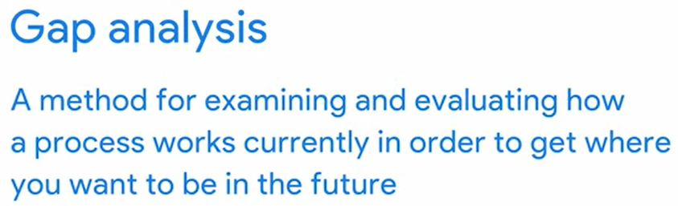

Slide 16
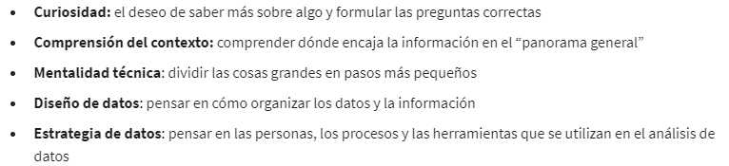
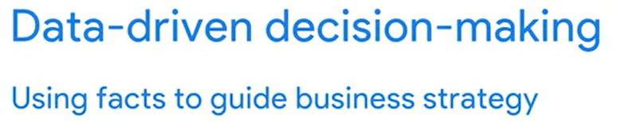
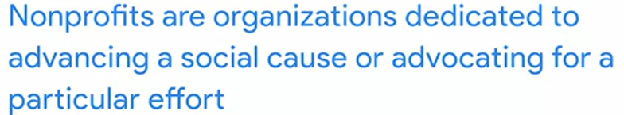
Sondear a los clientes sobre sus preferencias y usar esa información para orientar la estrategia empresarial es un ejemplo de toma de decisiones basada en datos.

Slide 17
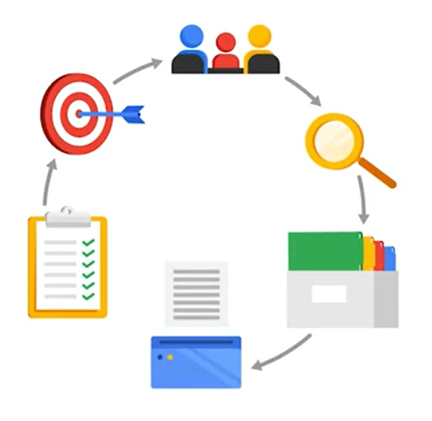
Data LifeCylce
manage
capture
analyze
archive
plan
destroy

Slide 18
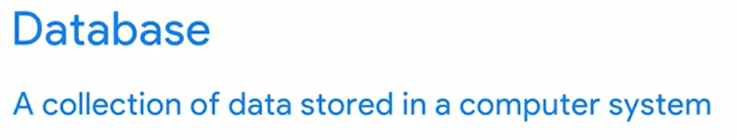
Planning
Que tipo de datos se necesitan, como y donde se conseguirán
Responsable de ellos y los resultados optimos
Integridad
Credibilidad
Privacidad
Analyze
Resolver problemas, tomar decisiones importantes, y respaldar objetivos empresariales
Capture
Recopilar datos de distintas fuentes y se incorporan ala organización
Archive
Almacenar datos en un lugar donde todavía estén disponibles a pesar de que es poco probable que se vulevan a utilizar
Manage
Como cuidar los datos, como y donde almacenar, herramientas para protegerlos y mantenerlos seguros, medidas de aseguramiento
Destroy

Slide 19
Variaciones del ciclo de vida de los datos
Planificar: Decide qué tipo de datos se necesitan, cómo se gestionarán y quién será responsable de ellos.
Capturar: Recopila o reúne datos de varias fuentes distintas.
Gestionar: Cuida y brinda mantenimiento a los datos. Esto incluye determinar cómo y dónde se almacenan y las herramientas utilizadas para hacerlo.
Analizar: Utiliza los datos para resolver problemas, tomar decisiones y respaldar los objetivos empresariales.
Archivar: Mantén almacenados los datos relevantes para referencias futuras y a largo plazo.
Destruir: Elimina los datos almacenados y todas las copias compartidas.

Slide 20
No mezclar o confundir
las seis etapas del ciclo de vida de los datos (Planificar, Capturar, Administrar, Analizar, Archivar y Destruir) con
las seis fases del ciclo de vida del análisis de datos (Preguntar, Preparar, Procesar, Analizar, Compartir y Actuar). No deben usarse ni referirse indistintamente.

Slide 21

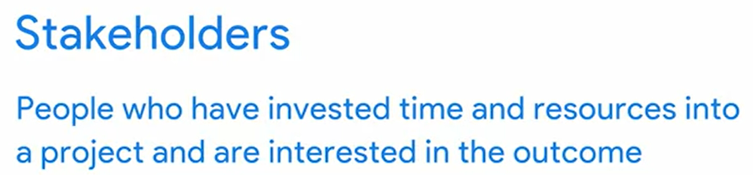

Process
Ask
Stakeholders expectations
Focus on the problem
Why*5

Slide 22
Process
Recopilar y almacenar datos
Tipos de datos mas útiles
Objetivos e imparciales
Prepare
Encontrar y Eliminar errores e inexactitud que pueda interferir con los resultados
Limpieza de datos, eliminar datos atípicos, que sea completa
Errores tipográficos, inexactos o faltantes
Process
Herramientas para transformar y organizar esta información para extraer conclusiones, hacer predicciones, o toma de decisiones fundamentada
Analyze

Slide 23
Process
Interpretar resultados para compartir con otros . Visualización es una herramienta importante, hechos, cifras, figuras, imágenes, tablas, gráficos etc..
Share
Act
Resolver el problema inicial del negocio

Slide 24
El proceso de análisis de datos
1. Preguntar: Haz preguntas efectivas, define el problema, aplica el pensamiento estructural, comunícate con otras personas
2. Preparar: Comprende cómo se generan y recopilan los datos; identifica y usa diferentes formatos, tipos y estructuras de datos; asegúrate de que los datos sean imparciales y creíbles, y organiza y protege los datos
3. Procesar: Crea y transforma datos, mantén la integridad de los datos, prueba los datos, limpia los datos y verifica e informa sobre los resultados de la limpieza
4. Analizar: Usa herramientas para formatear y transformar datos, ordena y filtra los datos, identifica patrones y saca conclusiones, haz predicciones y recomendaciones, y toma decisiones basadas en los datos
5. Compartir: Comprende la visualización, crea imágenes efectivas, da vida a los datos, usa los datos para contar historias y comunícate para ayudar a otras personas a comprender los resultados
6. Actuar: Aplica tus ideas, resuelve problemas, toma decisiones y crea algo nuevo

Slide 25
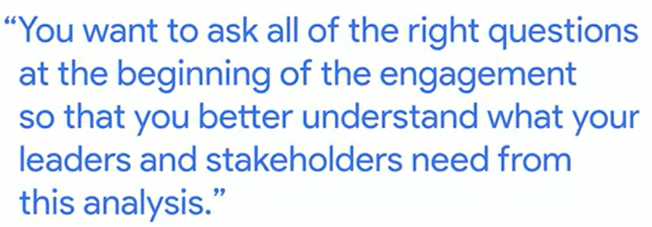
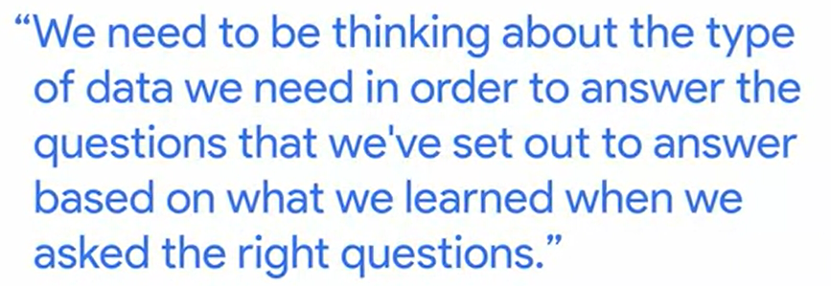
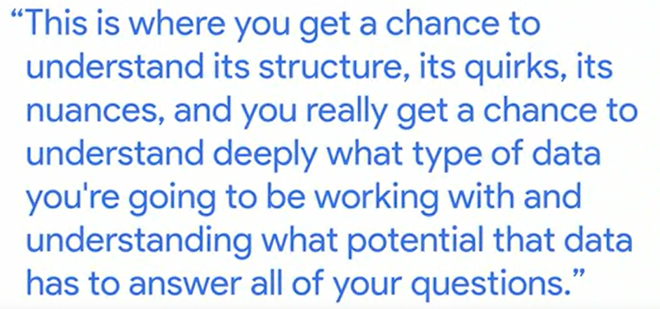
Problema a resolver
Propósito del análisis
Que queremos aprender de el
Alcance del análisis
Que tipo de datos necesitamos para responder las preguntas
Limpieza
Controles de calidad

Slide 26
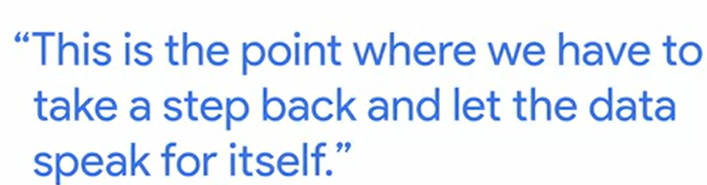
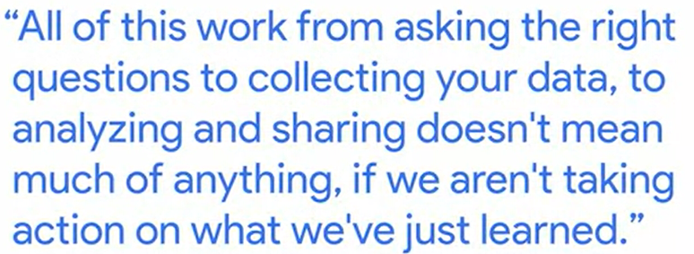
Objetivos e imparciales
Detectar patrones
Intuición con experiencia
Que tipo de datos necesitamos para responder las preguntas
Actuar
Intervenciones con organización y con el equipo

Slide 27










Slide 28

El ciclo de vida de los datos aborda las etapas por las que pasan los datos durante su vida útil; el análisis de datos implica seguir un proceso para analizar los datos.

Slide 29




Excel
https://support.microsoft.com/en-us/office/excel-video-training-9bc05390-e94c-46af-a5b3-d7c22f6990bb
Google sheets
https://support.google.com/a/users/answer/9282959?visit_id=637361702049227170-1815413770&rd=1
Notes:
https://support.microsoft.com/en-us/office/excel-video-training-9bc05390-e94c-46af-a5b3-d7c22f6990bb

Slide 30


Consulta: solicitud de datos o información que proviene de una base de datos.
sintaxis es la estructura predeterminada de un lenguaje
La sintaxis de cada consulta SQL es la misma:
Usa SELECT para elegir las columnas que deseas devolver.
Usa FROM para elegir las tablas donde se encuentran las columnas que deseas.
Usa WHERE para filtrar determinada información.
WHERE restringe la consulta para que la base de datos devuelva solo los datos con una coincidencia de valor exacta, o los datos que coincidan con una determinada condición que deseas satisfacer.

Slide 31



SELECT * , elegirías todas las columnas
Si eliges demasiados datos, es posible que la consulta se ejecute muy lentamente.
/* comentarios comentarios */
-- comentarios comentarios
puedes asignar un nuevo nombre o alias a los nombres de columna o tabla para que sea más fácil trabajar con ellos. Se hace con una cláusula SQL AS.
Se asigna el alias last_name a field1
Uso de mayúsculas, sangría y punto y coma
https://towardsdatascience.com/sql-cheat-sheet-776f8e3189fa?gi=2feee4dae12f
https://www.w3schools.com/sql/default.asp

Slide 32


Software de visualización (Tableau)
Lenguaje de programación (R con RStudio)
Los mejores analistas de datos usan una gran variedad de herramientas y métodos para visualizar y compartir sus datos.
Pasos para planificar una visualización de datos
Paso 1: Explora los datos en busca de patrones
Paso 2: Planifica tus imágenes
Paso 3: Crea tus imágenes

Slide 33





Slide 34





En el área de Análisis de datos, equidad significa garantizar que tu análisis no introduzca ni refuerce sesgos. Esto requiere el uso de procesos y sistemas que sean justos e

Slide 35

Garantizar la equidad al recopilar datos
Utilizar una muestra de población inclusiva
Incluir datos autoinformados por individuo
Comprender el contexto social
Garantizar que su recomendación no introduzca ni refuerce el sesgo.

Slide 36


Analista de negocios: analiza los datos para ayudar a las empresas a mejorar los procesos, productos o servicios
Analista de inteligencia empresarial: analiza los datos para obtener información financiera o del mercado
Consultor en análisis de datos: analiza los sistemas y modelos para el uso de datos
Ingeniero de datos: prepara e integra datos de diferentes fuentes para uso analítico
Científico de datos: utiliza habilidades expertas en tecnología y ciencias sociales para encontrar tendencias a través del análisis de datos
Especialista en datos: organiza o convierte los datos para utilizarlos en bases de datos o sistemas de software
Analista de operaciones: analiza los datos para evaluar el rendimiento de las operaciones y los flujos de trabajo del negocio
Analista de datos, científico de datos y especialista en datos suenan muy similares, pero se centran en tareas diferentes.

Slide 37




Slide 38


Un problema es un obstáculo a resolver, un problema es un tema a investigar y una pregunta está diseñada para descubrir información.
Factorizar en contextos sociales que podrían crear sesgos en las conclusiones
Considerar los factores sistemáticos que pueden influir en los datos
Garantizar que una población de muestra represente a todos los grupos

